Slide 1
LOGO
软件工程基础项目开发
2019

Slide 2
目录
CONTENTS
01
产品定义
02
项目分析
03
小组分工
04
参考文献

Slide 3
01
产品定义
Nullam eu tempor purus. Nunc a leo magna, sit amet consequat risus.

Slide 4

01
开发背景
We provide the best way to your business.
在现在的大学中，每一个大学生有自己的课程安排，无论是不同的专业还是相同的专业，所以很多学生把自己的课程表写入一些能写入课表的App，或者去选课网查找自己要在哪个地方，上什么课。为此，为了方便准备课程资料以及不迟到，我们小组想做一个App，它能够记录每一个同学的课表，上课时间，地点，任课老师等课程信息，并且能够在上课的半个小时前发消息提醒。同时在前一天提醒同学们完成课程作业
1
3
2
4

Slide 5
01
产品介绍
We provide the best way to your business.
这是一款用于学生日常学习生活查看课程相关信息的效率工具
同时附带包括作业添加及督促完成、定时提醒等各种其他附加功能
在基于以上功能的基础上分析每位同学的学习情况并提供给意见
为了方便学生自查的学习情况，还附带学习里程碑，能够清晰的查看自己的学习进度

Slide 6
01
功能介绍
We provide the best way to your business.
01
上课定时提醒功能
02
存储相关课程的资料
03
作业添加与督查
Function Introduction
04
学习里程碑
05
分析学习情况并给予意见

Slide 7
01
用户定义
We provide the best way to your business.
课程量较大，学业繁忙的学生，容易搞错准备上的课程，带错学习材料
在老师布置较多的作业时，会漏做相关课程的作业
针对贪玩、自律性差的学生能够提醒必须要交的作业
对学习努力的学生，能够给予他们自我学习的定位和建议帮助

Slide 8
02
项目分析
Nullam eu tempor purus. Nunc a leo magna, sit amet consequat risus.

Slide 9




02
可行性分析
We provide the best way to your business.
技术可行性
学习过面向对象的Java知识和数据库基础，以及软件工程基础课程的相关知识，以及自学APP制作的知识能够解决技术问题
经济可行性
这款软件的开发在经济上不需要太多的费用，更多的是需要我们自学开发，在学习知识方面的成本
操作可行性
该App制作出来能够被热爱学习的学生使用，并且操作简单

Slide 10
02
添加您的标题
We provide the best way to your business.
添加标题
您的内容打在这里或者通过复制您的文本黏贴自此。您的内容打在这里或者通过复制您的文本黏贴自此。
01
添加标题
添加标题
您的内容打在这里或者通过复制您的文本黏贴自此。您的内容打在这里或者通过复制您的文本黏贴自此。
02
添加标题
添加标题
您的内容打在这里或者通过复制您的文本黏贴自此。您的内容打在这里或者通过复制您的文本黏贴自此。
03
添加标题

Slide 11
02
添加您的标题
We provide the best way to your business.
01
02
03
04
添加标题
您的内容打在这里或者通过复制您的文本黏贴自此。您的内容打在这里或者通过复制您的文本黏贴自此。
添加标题
您的内容打在这里或者通过复制您的文本黏贴自此。您的内容打在这里或者通过复制您的文本黏贴自此。
添加标题
您的内容打在这里或者通过复制您的文本黏贴自此。您的内容打在这里或者通过复制您的文本黏贴自此。
添加标题
您的内容打在这里或者通过复制您的文本黏贴自此。您的内容打在这里或者通过复制您的文本黏贴自此。

Slide 12
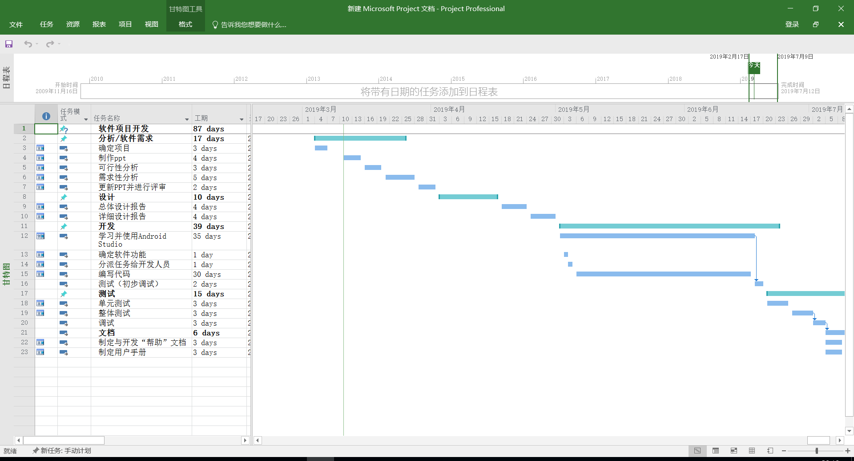
02
Gantt
We provide the best way to your business.

Slide 13
02
添加您的标题
We provide the best way to your business.
添加标题
您的内容打在这里或者通过复制您的文本黏贴自此。您的内容打在这里或者通过
添加标题
您的内容打在这里或者通过复制您的文本黏贴自此。您的内容打在这里或者通过
添加标题
您的内容打在这里或者通过复制您的文本黏贴自此。您的内容打在这里或者通过
添加标题
您的内容打在这里或者通过复制您的文本黏贴自此。您的内容打在这里或者通过

Slide 14
03
小组分工
Nullam eu tempor purus. Nunc a leo magna, sit amet consequat risus.

Slide 15
03
添加您的标题
We provide the best way to your business.
点击输入您想要的文字内容点击输入您想要的文字内容
点击输入您想要的文字内容点击输入您想
01
点击输入您想要的文字内容点击输入您想要的文字内容
点击输入您想要的文字内容点击输入您想
单击此处添加标题
单击此处添加文本单击此处添加文本单击此处添加文本单击此处添加文本
点击输入您想要的文字内容点击输入您想要的文字内容
点击输入您想要的文字内容点击输入您想
点击输入您想要的文字内容点击输入您想要的文字内容
点击输入您想要的文字内容点击输入您想

Slide 16

03
添加您的标题
We provide the best way to your business.
此处添加详细文本描述，建议与标题相关并符合整体语言风格。
此处添加详细文本描述，建议与标题相关并符合整体语言风格。
此处添加详细文本描述，建议与标题相关并符合整体语言风格。
此处添加
标题
此处添加详细文本描述，建议与标题相关并符合整体语言风格。
此处添加详细文本描述，建议与标题相关并符合整体语言风格。

Slide 17
03
添加您的标题
We provide the best way to your business.
1000
点击输入标题
11月
900
添加文本内容添加文本内容添加文本内容添加文本添加文本内容添加文本内容添加文本内容添加文本添加文本内容添加文本内容
8月
800
5月
500
3月
200
1月
全年销售额:
0
168,888,888
(万元)
输入文本
输入文本
输入文本
输入文本
输入文本

Slide 18


03
添加您的标题
We provide the best way to your business.
添加标题
您的内容打在这里或者通过复制您的文本黏贴自此。您的内容打在这里或者通过
添加标题
您的内容打在这里或者通过复制您的文本黏贴自此。您的内容打在这里或者通过
添加标题
您的内容打在这里或者通过复制您的文本黏贴自此。您的内容打在这里或者通过

Slide 19
04
添加您的标题
Nullam eu tempor purus. Nunc a leo magna, sit amet consequat risus.

Slide 20
04
添加您的标题
We provide the best way to your business.
点击输入简要文本内容，文字内容需概况精炼的说明该分项内容添加内容
点击输入简要文本内容，文字内容需概况精炼的说明该分项内容添加内容
添加标题
添加标题
点击输入简要文本内容，文字内容需概况精炼的说明该分项内容添加内容
添加标题
点击输入简要文本内容，文字内容需概况精炼的说明该分项内容添加内容
添加标题
添加标题
点击输入简要文本内容，文字内容需概况精炼的说明该分项内容添加内容
点击输入简要文本内容，文字内容需概况精炼的说明该分项内容添加内容
添加标题

Slide 21
04
添加您的标题
We provide the best way to your business.
您的内容打在这里，或者通过复制您的文本后，在此框中选择粘贴，并选择只保留文字。您的内容打在这里，或者通过复制您的文本后，在此框中选择粘贴，并选择只保留文字。
项目一
未完成的项目
项目一
您的内容打在这里，或者通过复制您的文本后，在此框中选择粘贴，并选择只保留文字。您的内容打在这里，或者通过复制您的文本后，在此框中选择粘贴，并选择只保留文字。
您的内容打在这里，或者通过复制您的文本后，在此框中选择粘贴，并选择只保留文字。您的内容打在这里，或者通过复制您的文本后，在此框中选择粘贴，并选择只保留文字。
项目一

Slide 22


04
添加您的标题
We provide the best way to your business.
添加您的标题
点击输入简要文字内容，文字内容需概括精炼不用多余的文字修饰，言简意
添加您的标题
点击输入简要文字内容，文字内容需概括精炼不用多余的文字修饰，言简意

Slide 23
04
添加您的标题
We provide the best way to your business.
添加您的标题
点击输入简要文字内容，文字内容需概括精炼不用多余的文字修饰，言简意
添加您的标题
点击输入简要文字内容，文字内容需概括精炼不用多余的文字修饰，言简意
01
04
02
03
添加您的标题
点击输入简要文字内容，文字内容需概括精炼不用多余的文字修饰，言简意
添加您的标题
点击输入简要文字内容，文字内容需概括精炼不用多余的文字修饰，言简意

Slide 24
04
添加您的标题
We provide the best way to your business.
这里填写小标题
这里填写小标题
点击输入简要文本内容，文字内容需概况精炼的说明该分项内容添加内容
点击输入简要文本内容，文字内容需概况精炼的说明该分项内容添加内容
2
1
4
3
这里填写小标题
这里填写小标题
点击输入简要文本内容，文字内容需概况精炼的说明该分项内容添加内容
点击输入简要文本内容，文字内容需概况精炼的说明该分项内容添加内容

Slide 25
LOGO
感谢您的聆听
THANK YOU FOR LISTENING
2019

